Slide 1
Ключевые ИЗМЕНЕНИЯ В СФЕРЕ ЗАКУПОК 2019-2020
Спирин А.А.

Slide 2
ИЗМЕНЕНИЯ 2019-2020 Г.
Ключевые изменения 44-ФЗ
Спирин А.А.

Slide 3
ЭЛЕКТРОНИЗАЦИЯ КОНКУРЕНТНЫХ
СПОСОБОВ ЗАКУПОК
ФЗ от 31.12.2017 № 504-ФЗ
Конкурентные способы закупок 44-ФЗ
с 01.01.2019
обязанность заказчика
электронный аукцион
электронный открытый конкурс
электронный двухэтапный конкурс
электронный конкурс с ограниченным участием
электронный запрос котировок
электронный запрос предложений
электронный закрытый аукцион
электронные закрытые конкурсы
с 01.07.2019
ЭА с проектной документацией
Спирин А.А.
Notes:
Начиная с 1 января 2019 года мы теперь участвуем только в электронных закупках

Slide 4
ЭЛЕКТРОННЫЕ ПЛОЩАДКИ
ЭЛЕКТРОННЫЙ ДОКУМЕНТООБОРОТ
Распоряжение Правительства РФ от 12.07.2018 N 1447-р «Об утверждении перечней операторов электронных площадок и специализированных электронных площадок, предусмотренных Федеральными законами от 05.04.2013 N 44-ФЗ, от 18.07.2011 N 223-ФЗ»
с 01.10.2018 г.:
new:
! См. письмо Минфина РФ от 02.10.2018 N 24-06-08/70718
Спирин А.А.

Slide 5
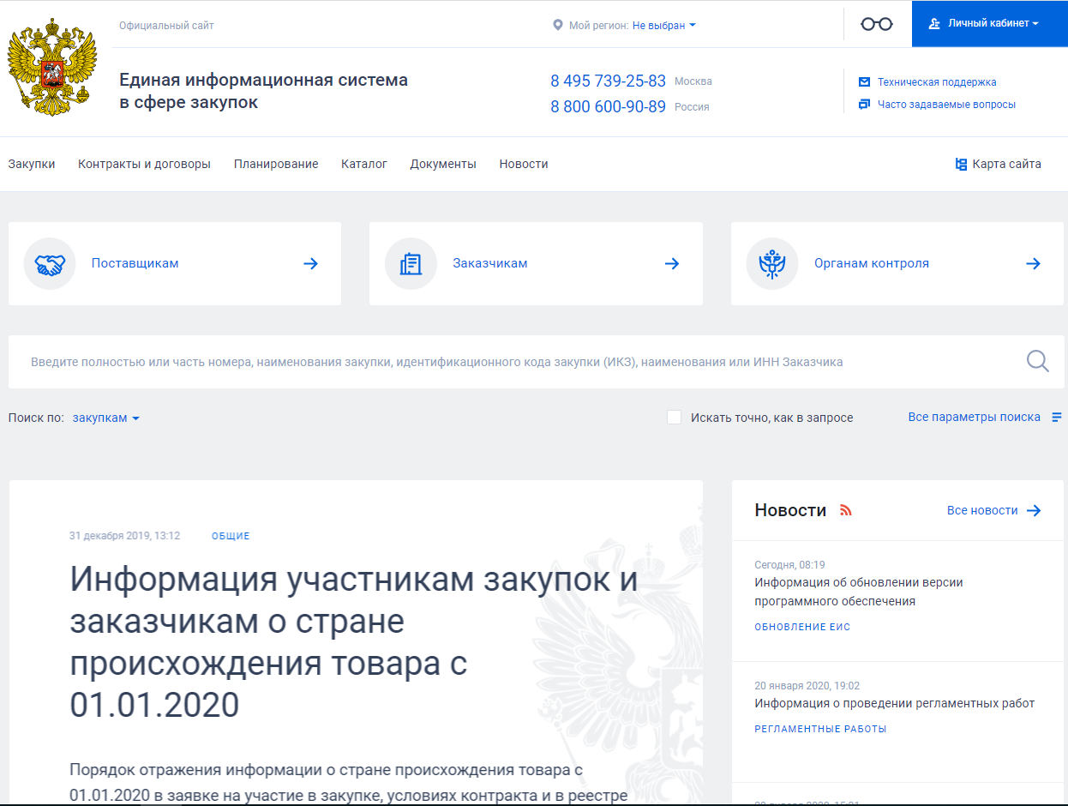
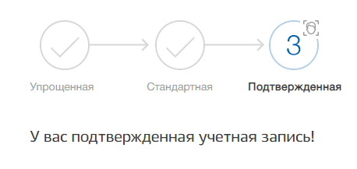
РЕГИСТРАЦИЯ УЧАСТНИКОВ ЗАКУПОК
esia.gosuslugi
Спирин А.А.
Notes:
С Этого же периода, начался переходный период для регистрации поставщиков в ЕИС с использованием ЕСИА, продлился переходный период в течение всего 2019 года

Slide 6
АЛГОРИТМ ПРОВЕДЕНИЯ ЭЛЕКТРОННОГО АУКЦИОНА
С 01.07.2019
Закупка работ по строительству, реконструкции, кап. ремонту, сносу ОКС в случае включения в документацию в соответствии с п. 8 ч.1 ст. 33 44-ФЗ проектной документации
НМЦК ≤ 2 млрд - min 7 д.
НМЦК > 2 млрд –min 15 д.
3 р.д.
не ранее 10 д.
4 часа
1
2
3
4
5
Размещение
в ЕИС
Подача
заявок
Торги
Рассмотрение
II частей
Заключение
контракта
Извещение
+
Документация
включает проект. документацию в соответствии с ГрК РФ (п.8 ч.1 ст.33 44-ФЗ)
Исключения:
проект. документация не требуется
контракт жизн. цикла
контракт «под ключ»
Проект контракта
Разъяснение документации:
обязанность – запрос поступил не позднее 3 д.
до ДОПЗ
размещение в ЕИС – 2 д. с даты поступления запроса
Изменение:
решение - не позднее, чем за 2 д. до ДОПЗ
размещение изменений – 1 д. с даты принятия решения
продление срока подачи заявок – min 7 (15) д. со дня размещения в ЕИС
Отмена закупки:
не позднее, чем за 5 д. до ДОПЗ
в случае непреодолимой силы ГК – до заключения контракта
I часть:
только согласие (программно-аппаратные средства ЭП)
II часть:
сведения об участнике
рассмотрение I частей заявок не осуществляется
заявка автоматически считается допущенной по I частям
протокол рассмотрения I частей заявок не оформляется
Допущенные участники:
снижение НМЦК
«шаг аукциона» – от 0,5% до 5% НМЦК
2 фазы:
I – определение победителя
II – определения участника, занявшего 2 место
Аукцион за право заключения контракта:
НМЦК снижена до 0,5% или ниже
повышение цены контракта max до 100 млн и не более суммы в решении об одобрении сделок
«шаг аукциона» – до 5 млн
Автоматическое формирование протокола проведения аукциона
Раскрытие сведений о торговавшихся участниках:
I части + II части
информация и эл. документы участника (указанные при регистрации в ЕИС /аккредитации на ЭП) +
документы (или их копии) о соответствии УЗ доп. требованиям по ч.2, 2.1 ст.31 44-ФЗ (из реестра; если доп. требования были установлены)
Итоговый протокол (подписывается + размещается на ЭП и в ЕИС не позднее р. д., после даты подписания):
соответствие/ несоответствие участника
! обязанность комиссии проверить УЗ на cоответствие доп. требованиям по ч. 2, 2.1 ст. 31 44-ФЗ (если доп. требования были установлены)
победитель – обязанность
если победитель уклонился – право заключить контракт со вторым участником
+
+
Если установлены доп. требования к УЗ
(ч. 2, 2.1 ст.31 44-ФЗ):
заявку может подать только аккредитованный УЗ, в отношении которого оператор ЭП провёл проверку квалификации (в реестре размещены документы (или их копии) подтверждающие соответствие УЗ доп. требованиям)
во II часть заявки данные документы не включаются
+
ст.63-64 44-ФЗ
ст.36, 63, 65 44-ФЗ
ст.66 44-ФЗ
ст.68 44-ФЗ
ст.69 44-ФЗ
ст.83.2 44-ФЗ
Спирин А.А.
Notes:
Теперь вернемся к процедуре ЭА с проектной документацией, она проводится когда необходимо заключить контракт по 99 ПП. Он отличается от обычного ЭА более коротким сроком приема заявок, а так же тем, что торги проходят в день окончания подачи заявок, всего через 4 часа. Как я уже сказал, для того что бы участвовать в таких закупках необходимо пройти предквалификационный отбор…

Slide 7
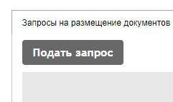
ЭЛЕКТРОННЫЙ АУКЦИОН С ПРОЕКТНОЙ ДОКУМЕНТАЦИЕЙ
В ЛК Участника закупок, выберите новый раздел:
Для получение доступа к «ЭА с ПД» нажмите:
Выберите необходимый вид Закупки:
Спирин А.А.
Notes:
Сейчас Вы на экране видите, реализации этого отбора на примере ЭТП РТС-Тендер. Так же хочу сообщить, что площадки не проверяют правильность заполнения самих документов, и если площадка Вас пропустила, это не значит, что Заказчик решит так же. Получение Вами доступа происходит в течение 5 рабочих дней.

Slide 8
ЗАКУПКИ У ЕДИНСТВЕННОГО ПОСТАВЩИКА
ст. 93 44-ФЗ
(Наиболее частые случаи)
П. 4 ч. 1 ст. 93 44-ФЗ
ГОЗ не более 2 млн. р.
Закупки ТРУ на сумму не более 300 т.р.
Не более 5% от СГОЗ и не более 50 млн. р.
П. 5 ч. 1 ст. 93 44-ФЗ
Закупки ТРУ для целей сохранения, использования, популяризации объектов культурного наследия и иных, осуществляющихся образовательной или научной организацией для взаимодействия с детьми-сиротами (формулировка указана кратко), на сумму не более 600 т.р.
Не более 50% от СГОЗ
и
не более 20 млн. р.
Спирин А.А.
Notes:
Изменения в том числе коснулись и размера ЗМО…

Slide 9
СБОРНИК ИЗМЕНЕНИЙ
Проведение закупок
Добавляется возможность проведения закупки с неизвестным объемом (так называемой «безобъемной» закупки) в любых случаях по усмотрению заказчика. Корректировка большинства статей закона в соответствии с этим новым правилом. Выстраивание правовых конструкций, не содержащих взаимных противоречий в этой части.
Вводится понятие «реестр участников закупки», который ведет оператор ЭП (не путать с ЕРУЗ). Само понятие аккредитации на ЭТП есть и сейчас, но понятия «реестр» – не было.
Реестр участников закупки выполняет функцию базы для предквалификации: в данном реестре размещается информация и документы, подтверждающие соответствие участника доп. требованиям, предусмотренным ПП РФ 99, если эти информация и документы будут проверены и подтверждены. Проверка осуществляется оператором. Если документы не размещены, то участник попросту не сможет подать заявку на участие в аукционе, проводимом с применением ПП РФ 99
Спирин А.А.
Notes:
Так же есть некоторые изменения в процессе проведения закупок, в частности появилась возможность проводить закупки без определения объема, вводится реестр участников, который ведут ЭТП, а так же начинается использование этого реестра для проведения предквадификации по ПП 99.

Slide 10
СБОРНИК ИЗМЕНЕНИЙ
Закупка без определения объема
В соответствии с частью 5 статьи 68 Федерального закона № 44-ФЗ настоящий электронный аукцион проводится путем снижения начальной суммы цен единиц товара, работы, услуги. Победителем аукциона признается лицо, предложившее наиболее низкую сумму цен единиц товара, работы, услуги.
Вместо «начальная (максимальная) цена контракта» необходимо указывать два значения: максимальное значение цены контракта и начальная сумма цен единиц товара, работы, услуги.
Спирин А.А.
Notes:
Подробнее остановлюсь на закупках без определения объема, В таких закупках вместо НМЦ должно быть МЗЦК (максимальное значение цены контракта) и начальная сумма цен единиц ТРУ.

Slide 11
РАЗМЕЩЕНИЕ ИЗВЕЩЕНИЯ
Заказчик размещает извещение
о проведении аукциона:
ЕИС
ЗАКАЗЧИК
НМЦ ≤ 300 000 000 руб.
НЕ МЕНЕЕ ЧЕМ ЗА 7 ДНЕЙ
до даты окончания срока подачи заявок
НМЦ > 300 000 000 руб.
НЕ МЕНЕЕ ЧЕМ ЗА 15 ДНЕЙ
до даты окончания срока подачи заявок
Спирин А.А.
Notes:
Уточнить суммы и сроки

Slide 12
АЛГОРИТМ ПРОВЕДЕНИЯ ЭЛЕКТРОННОГО АУКЦИОНА
С 01.07.2019
НМЦК ≤ 300 млн (≤ 2 млрд – стройка, реконструкция, кап.ремонт, снос ОКС) - min 7 д.
НМЦК > 300 млн (>2 млрд – стройка, реконструкция, кап.ремонт, снос ОКС) – min 15 д.
НМЦК ≤ 300 млн (≤ 2 млрд – стройка, реконструкция, кап.ремонт, снос ОКС) - max 1 р. д.
НМЦК > 300 млн (>2 млрд – стройка, реконструкция, кап.ремонт, снос ОКС) – max 3 р. д.
следующий р.д.
3 р.д.
не ранее 10 д.
1
2
3
4
5
6
Размещение
в ЕИС
Подача
заявок
Рассмотрение
I частей
Торги
Рассмотрение
II частей
Заключение
контракта
Извещение
+
Документация
+
Проект контракта
Разъяснение документации:
обязанность – запрос поступил не позднее 3 д.
до ДОПЗ
размещение в ЕИС – 2 д. с даты поступления запроса
Изменение:
решение - не позднее, чем за 2 д. до ДОПЗ
размещение изменений – 1 д. с даты принятия решения
продление срока подачи заявок – min 7 (15) д. со дня размещения в ЕИС
Отмена закупки:
не позднее, чем за 5 д. до ДОПЗ
в случае непреодолимой силы ГК – до заключения контракта
I часть:
согласие (программно-аппаратные средства ЭП)
сведения о товаре
наименование страны происхождения товара (если применяется нац. режим)
II часть:
сведения об участнике
Оператор ЭП не раскрывает сведения об участниках
Протокол рассмотрения заявок (подписывается и направляется оператору ЭП + размещается в ЕИС в тот же день):
допуск/отказ в допуске к участию в торгах
Допущенные участники:
снижение НМЦК
«шаг аукциона» – от 0,5% до 5% НМЦК
2 фазы:
I – определение победителя
II – определения участника, занявшего 2 место
Аукцион на право заключения контракта:
НМЦК снижена до 0,5% или ниже
повышение цены контракта max до 100 млн и не более суммы в решении об одобрении сделок
«шаг аукциона» – до 5 млн
Автоматическое формирование протокола проведения аукциона
Раскрытие сведений о торговавшихся участниках:
II части +
информация и эл. документы участника (указанные при регистрации в ЕИС /аккредитации на ЭП) +
документы (или их копии) о соответствии УЗ доп. требованиям по ч.2, 2.1 ст.31 44-ФЗ (из реестра; если доп. требования были установлены)
Итоговый протокол (подписывается + размещается на ЭП и в ЕИС не позднее р. д., после даты подписания):
соответствие/ несоответствие участника
! обязанность комиссии проверить УЗ на cоответствие доп. требованиям по ч. 2, 2.1 ст. 31 44-ФЗ (если доп. требования были установлены)
победитель – обязанность
если победитель уклонился – право заключить контракт со вторым участником
+
+
+
Если установлены доп. требования к УЗ
(ч. 2, 2.1 ст.31 44-ФЗ):
заявку может подать только аккредитованный УЗ, в отношении которого оператор ЭП провёл проверку квалификации (в реестре размещены документы (или их копии) подтверждающие соответствие УЗ доп. требованиям)
во II часть заявки данные документы не включаются
ст.63-64 44-ФЗ
ст.36, 63, 65 44-ФЗ
ст.66 44-ФЗ
ст.67 44-ФЗ
ст.68 44-ФЗ
ст.69 44-ФЗ
ст.83.2 44-ФЗ
Спирин А.А.
Notes:
Следующие изменения которые коснулись закупок, это изменения в ЭА, для удобства я выделил на экране то, на что Вам нужно обратить внимание. Это новые сроки подачи заявки , сроки рассмотрения заявок, день проведения торгов, и правила подачи ЦП в рамках шага торгов.

Slide 13
ОБЕСПЕЧЕНИЕ ЗАЯВОК (УЧАСТИЯ)
ст. 44 44-ФЗ
ОКЭФ, КОУЭФ, ДКЭФ, ЭА
ОБЕСПЕЧЕНИЕ ЗАЯВОК
все участники, исключение - КУ
с 01.07.2019
выбор участника
денежные средства
банковская гарантия
вносятся участниками на спецсчета в банках (перечень и требования устанавливает Правительство РФ)
могут использоваться для обеспечения заявок только данного участника
банк начисляет % за пользование денежными средствами, находящимися на спецсчете, в т.ч. в период их блокирования (размер % определяется договором между банком и участником)
должна соответствовать ст.45 44-ФЗ
срок действия должен составлять не менее 2 месяцев с даты окончания срока подачи заявок
Спирин А.А.

Slide 14
ОБЕСПЕЧЕНИЕ ЗАЯВКИ (УЧАСТИЯ)
ст. 44 44-ФЗ
ОБЕСПЕЧЕНИЕ ЗАЯВОК
только конкурсы и аукционы*
НМЦК ≤ 20 млн. руб.
НМЦК > 20 млн. руб.
НМЦК > 20 млн. руб., УИС, ОИнв.
О,5% – 1% НМЦК
О,5% – 5% НМЦК
не более 2 % НМЦК
ПРАВО
ОБЯЗАННОСТЬ
1 млн. рублей
Спирин А.А.
Notes:
Перейдем к финансовому блоку, в законе уточнили конкретные размеры обеспечения заявки…

Slide 15
Специальные счета
Режим использования спецсчетов
Каждый оператор ЭП заключает соглашения о взаимодействии с каждым из банков из перечня (взаимодействие осуществляется в электронной форме)
Требования к банкам – см. Постановление Правительства РФ от 29.06.2018 № 748
Перечень банков – см. Распоряжение Правительства РФ от 13.07.2018 г. № 1451-р
Банк:
вправе открывать спецсчета после заключения соглашений о взаимодействии с каждым из операторов ЭП
на основании информации, полученной от Оператора ЭП:
блокирует и прекращает блокирования денежных средств участников
перечисляет денежные средства заказчику или в соответствующий бюджет (в установленных случаях)
Оператор ЭП направляет в банк информацию
об участнике, размере денежных средств для блокирования
в течение 1 часа с даты и времени
окончания срока подачи заявок
Банк блокирует денежные средства на спецсчете участника
в течение 1 часа с момента получения информации от оператора ЭП
Спирин А.А.

Slide 16
ОБЕСПЕЧЕНИЕ ИСПОЛНЕНИЯ КОНТРАКТА
Обеспечение исполнения контракта
ОИК
*закупка на общих основаниях
предоставление банковской гарантии
Срок действия БГ ≥ 1 один месяц срока исполнения контракта
внесением денежных средств
На указанный заказчиком счет, на котором учитываются операции со средствами заказчика
Н(М)ЦК
< 50 млн руб.
> 50 млн руб.
Размер обеспечения от 5 до 30 % Н(М)ЦК.
размере обеспечения от 10 до 30 % Н(М)ЦК
(но не менее чем в размере аванса)
если аванс > 30% Н(М)ЦК,
ОИК = авансу.
Спирин А.А.
Notes:
Теперь перейдем к ОИК, тут для Вас я подготовил 2 слайда, обратите внимание на сноску в верхнем углу…

Slide 17
ОБЕСПЕЧЕНИЕ ИСПОЛНЕНИЯ КОНТРАКТА
Обеспечение исполнения контракта
ОИК
*закупка для СМП/СОНО
предоставление банковской гарантии
Срок действия БГ ≥ 1 один месяц срока исполнения контракта
внесением денежных средств
На указанный заказчиком счет, на котором учитываются операции со средствами заказчика
не предоставление ОИК
если до заключения контракта он предоставит информацию из реестра контрактов об исполненных 3 контрактах за 3 года до даты подачи заявок без неустоек и на общую сумму всех контрактов не менее НМЦ закупки
Н(М)ЦК
< 50 млн руб.
> 50 млн руб.
Размер обеспечения от 5 до 30 % ЦК.
размере обеспечения от 10 до 30 % ЦК
(но не менее чем в размере аванса)
ОИК >= аванса.
Спирин А.А.
Notes:
Тут мы видим правила ОИК в закупках с ограничение для СМП/СОНО …

Slide 18
СТ.37 44-ФЗ
ПОДТВЕРЖДЕНИЕ ДОБРОСОВЕСТНОСТИ
НМЦК <= 15 млн. р.
НМЦК > 15 млн. р.
Поставщик вносит ОИК в 1,5 раза больше
Поставщик:
либо предоставляет ОИК в 1,5 раза больше;
либо информацию о 3-х контрактах*
*контракты из реестра контрактов, за последние 3 года до подачи заявки, исполненные без штрафов и пеней, цена 1-го контракта не менее 20% от НМЦК актуальной закупки.
Спирин А.А.
Notes:
Теперь перейдем к этапу заключения контракта по итогам конкурса и аукциона… запомните ключевой момент, цена одного контракта не менее 20% от НМЦК закупки

Slide 19
ГАРАНТИЙНЫЕ ОБЯЗАТЕЛЬСТВА
cт. 33 44-ФЗ
cт. 34 44-ФЗ
В части 4 появилось понятие «гарантийные обязательства», включающее:
гарантии качества ТРУ;
требования к гарантийному сроку;
к объему предоставления гарантии качества;
к гарантийному обслуживанию.
В п. 1 части 13:
если заказчик предусмотрел при описании объекта закупки ГО со стороны Поставщика, то порядок и срок предоставления ГО должны быть включены в проект Контракта.
cт. 45 44-ФЗ
cт. 94 44-ФЗ
В части 1:
возможность использования БГ и для ГО
В части 7.1:
Предоставление ГО производится строго перед подписанием документов о приемке ТРУ, в сроки и порядке установленные Контрактом.
cт. 96 44-ФЗ
В части 1, 3, 4, 7:
При наличии требований ГО, эта информация отображается в извещении, документации, проекте Контракта, приглашении;
Срок БГ на ГО должен превышать срок такого требования на 1 месяц;
Размер ГО не более 10 % от НМЦК;
Способ предоставления ГО можно изменить.
Спирин А.А.
Notes:
На данном слайде мы видим новое для нас правило предоставления ГО…

Slide 20
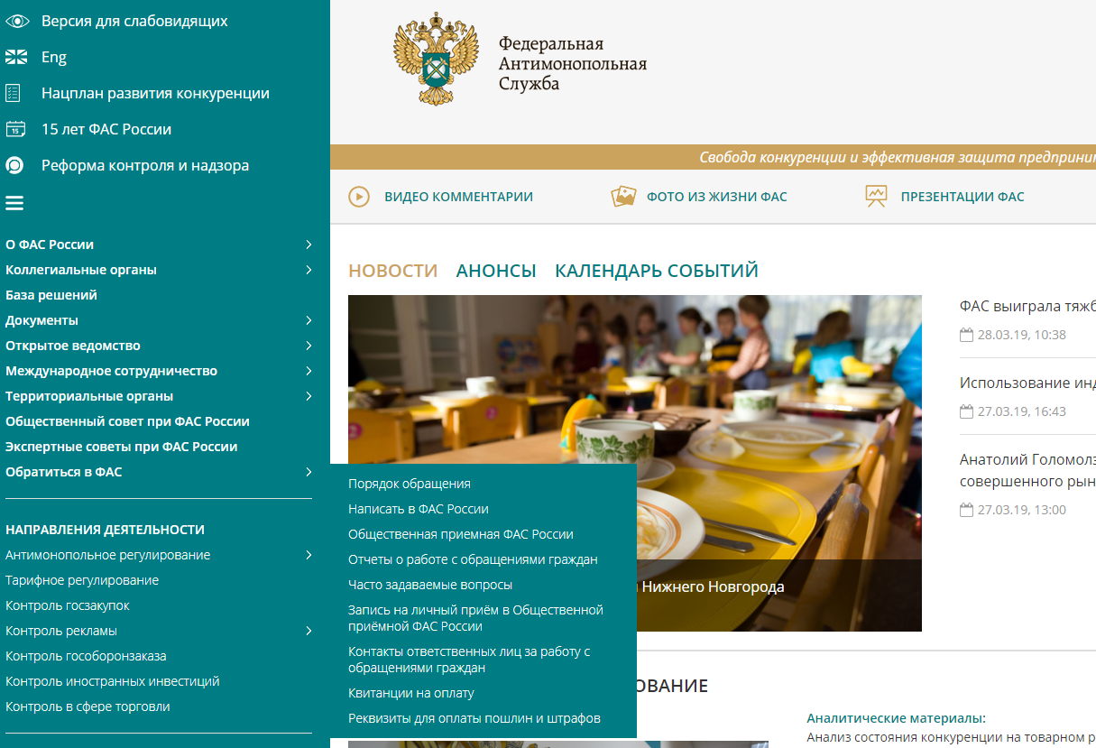
РАССМОТРЕНИЕ ЖАЛОБ В ФАС
Спирин А.А.
Notes:
Перейдем к теме подачи жалоб в ФАС, уменьшили срок рассмотрения жалоб с 10 до 5 рабочих дней. …

Slide 21
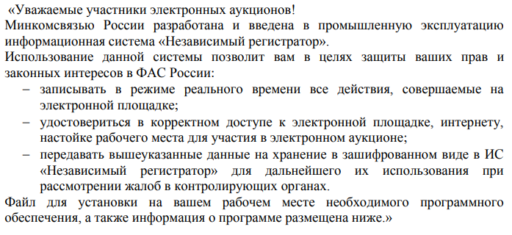
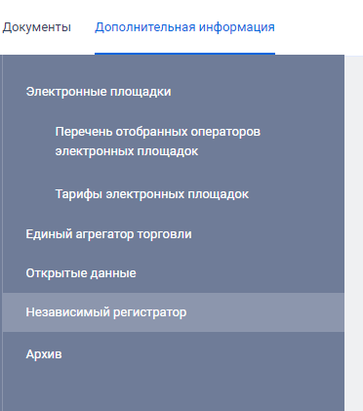
«НЕЗАВИСИМЫЙ РЕГИСТРАТОР»
Спирин А.А.
Notes:
Так же при подаче жалобы в Фас можно воспользоваться новым для Нас функционалом, который заработал с 1 января 2020 года, это система независимый регистратор. Файл установочной системы размещен на сайте ЕИС, тут же содержатся инструкции для работы…

Slide 22
СОСТАВ ПЕРВОЙ ЧАСТИ ЗАЯВКИ НА УЧАСТИЕ
с 01.01.2020 г. при поставке товара, в том числе в ходе выполнения работ, оказания услуг первая часть заявки на участие в ЭА, КЭФ (а так же ЗП) должна содержать:
Требование | Комментарий
1. согласие участника на поставку товара, выполнение работы или оказание услуги на условиях, предусмотренных документацией об ЭА и не подлежащих изменению по результатам проведения электронного аукциона | согласие дается с применением программно-аппаратных средств ЭП
2. наименование страны происхождения товара | всегда с 1 января 2020 г.
3. при закупке товара или работ, услуг с использованием товара: конкретные показатели товара, соответствующие значениям, установленным в документации, и указание на товарный знак (при наличии) | включается в заявку в случае отсутствия в документации указания на товарный знак или если участник предлагает товар с другим товарным знаком
Спирин А.А.
Notes:
Теперь перейдем к теме , с которой у некоторых поставщиков последнее время возникают сложности. обязательной Указание страны происхождения заявок. Сейчас это требование касается только ЭА, ЗП, КОЭФ, но в этом году будет распространяться и на ЗК. Указание обязательно независимо от объекта контракта, будь то ТРУ, но при условии поставки товаров или материалов. Поле обязательно даже тогда, когда нет требования по ст 14, те по нац режиму…

Slide 23
ЗАПРЕТ И ОГРАНИЧЕНИЕ
ЗАПРЕТ
ОГРАНИЧЕНИЕ
Поставка иностранного программного обеспечения, аналоги которого есть в реестре российских программ (ПП РФ №1236 от 16.11.2015);
Товары для нужд обороны страны и безопасностью государства (ПП РФ № 9 от 14.01.2017);
Мебель (ПП РФ № 1072 от 05.09.2017) Не действует;
Машиностроением: спецавтомобили, тракторы, прицепы, вагоны (ПП РФ №656 от 14.07.2014);
Товары легкой промышленностью: одежда, меховые изделия, обувь, сумки (ПП РФ №791 от 11.08.2014);
Товары станкоинструментальной промышленности (ПП РФ №239 от 07.03.2019);
Устройства хранения данных (ПП РФ №1746 от 21.12.2019).
Медицинских изделий, включая хирургическое оборудование, ортопедические приспособления и другие товары (ПП РФ №102 от 05.02.2015);
Лекарственных средств, включенных в перечень жизненно необходимых и важнейших лекарственных препаратов (ПП РФ №1289 от 30.11.2015);
Отдельные виды радиоэлектронной продукции. (ПП № 878 от 10.07.2019).
Пищевые продукты (ПП №832 от 22.08.2016).
Оружия, боеприпасы, патроны для спортивной стрельбы (ПП № 1119 от 20.09.2018).
Спирин А.А.

Slide 24
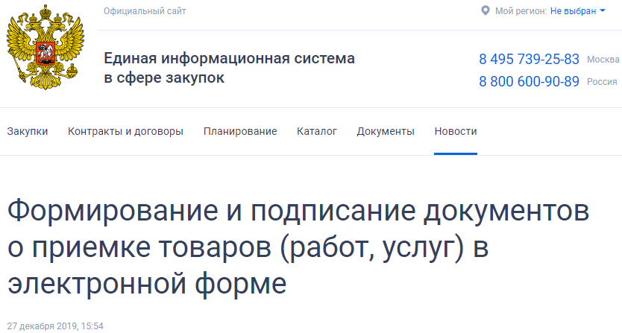
44-ФЗ
Как уверяют в Казначействе, функционал электронного актирования уже полностью готов к использованию даже в масштабе всей страны. В принципе, системой электронного актирования с 1 января уже может на всех законных основаниях воспользоваться любой желающий заказчик и поставщик.
Единственное препятствие состоит лишь в том, что требуется обоюдное согласие.
А уже с 1 июля она станет непреложной для всех субъектов контрактной системы.
Спирин А.А.
Notes:
Так же с 1 января 2020 появилась возможность электронного актирования, пока что это требование не обязательно, и требует обоюдного согласия Заказчика и Поставщика. Но уже с 1 июля будет распространяться на всех субъектов контрактной системы

Slide 25
44-ФЗ
Планируется в скором времени…
Спирин А.А.
Notes:
Запрос котировок

Slide 26
Новые правила проведения запроса котировок
До поправок | После поправок | Реквизиты корректируемой/вводимой нормы
Запрос котировок может проводиться, если НМЦК не превышает 500 тыс. рублей. | Запрос котировок может проводиться, если НМЦК не превышает 3 млн. рублей. | Ч.2 ст.82.1. 44-ФЗ Все, что касается проведения запроса котировок в ЭФ, «пакуется» в ст.82.1 44-ФЗ
Соответствие спецтребованиям отраслевого законодательства (п.1 ч.1 ст.31) подтверждается участником декларативно. | Соответствие спецтребованиям отраслевого законодательства подтверждается путем включения в состав заявки соответствующих документов. | Пп. «д» п.1 ч.5 ст.82.1 44-ФЗ
Заявка должна содержать предложение о цене контракта. | Заявка должна содержать предложение о цене контракта, цене единицы ТРУ и сумме цен указанных единиц (в случае «безобъемной» закупки) | П.3 ч.5 ст.82.1 44-ФЗ
[Особенность отсутствовала] | Конкретные характеристики предлагаемого или используемого товара можно не прописывать в составе заявки, если в извещении указан товарный знак, и участник предлагает товар этого же товарного знака, а наименование СПТ – в случае включения в состав извещения проектной документации (при строительных закупках) | Ч.6 ст.82.1 44-ФЗ
Спирин А.А.
Notes:
Запрос котировок можно проводить суммой не более 3 млн рублей; Документы подтверждающие спецтребования отраслевого законодательства нужно включать в состав заявки; возможно проведение закупки без определенного объема; можно не прописывать характеристики товара, если в извещении указан товарный знак и поставщик предлагает его же.

Slide 27
Новые правила проведения запроса котировок
До поправок | После поправок | Реквизиты корректируемой/вводимой нормы
Заключение контракта – по статье 83.2. | Заключение контракта – по статье 83.2, но с оговорками, а именно: Направление проекта контракта в ЕИС участнику – в течение 3 часов с момента размещения ППИ У победителя будет 1 рабочий день на подписание У заказчика будет 1 рабочий день на финальное подписание Протокол разногласий не предусмотрен Запретный срок – 2 рабочих дня со дня размещения ППИ, а не 10 дней, как в обычном случае | Ч.13 ст.82.1 44-ФЗ
При наличии одной допущенной заявки или отсутствии заявок заказчик продлевает СПЗ. | Никакого продления не предусмотрено. При наличии одной допущенной заявки контракт заключается с участником, подавшим такую заявку. При отсутствии поданных заявок возникает право на новую закупку. | Ч.15 ст.82.1 44-ФЗ
Актуальность: с 1 июля 2020 года.
Спирин А.А.
Notes:
Сроки заключения контракта следующие, направление Поставщику проекта- максимум 3 часа, на подписание сторонами по 1 рабочему дню, протокола разногласий нет, минимальный срок 2 рабочих дня.

Slide 28
Закупки малого объема по новым правилам
Пороговое значение цены контракта | Лимиты
По пункту 4: Если контракт заключается напрямую, то по цене не более 300 000 рублей | Не более 2 000 000 рублей или не более 5% от СГОЗ и не более 50 000 000 рублей
По пункту 4: Если контракт заключается через магазин ЗМО, то по цене не более 3 000 000 рублей | Не более 2 000 000 рублей или не более 5% от СГОЗ и не более 50 000 000 рублей
По пункту 5: Если контракт заключается напрямую, то по цене не более 600 000 рублей | Не более 5 000 000 рублей или не более 50% от СГОЗ и не более 30 000 000 рублей
По пункту 5: Если контракт заключается через магазин ЗМО, то по цене не более 3 000 000 рублей | Не более 5 000 000 рублей или не более 50% от СГОЗ и не более 30 000 000 рублей
Актуальность: с 1 июля 2020 года.
Спирин А.А.
Notes:
Так же нас ожидают изменения в размерах ЗМО и лимитах на их проведения

Slide 29
ИЗМЕНЕНИЯ 2019-2020
Ключевые изменения 223-ФЗ
Спирин А.А.

Slide 30
РЕГИСТРАЦИЯ УЧАСТНИКОВ ЗАКУПОК
esia.gosuslugi
Спирин А.А.
Notes:
С Этого же периода, начался переходный период для регистрации поставщиков в ЕИС с использованием ЕСИА, продлился переходный период в течение всего 2019 года

Slide 31
«НЕЗАВИСИМЫЙ РЕГИСТРАТОР»
Спирин А.А.
Notes:
Так же при подаче жалобы в Фас можно воспользоваться новым для Нас функционалом, который заработал с 1 января 2020 года, это система независимый регистратор. Файл установочной системы размещен на сайте ЕИС, тут же содержатся инструкции для работы…

Slide 32
Расширение закупок с ограничением (мсп) в отношении самозанятых
474-ФЗ
19.12.2019 в СФ направлен принятый в Госдуме проект, согласно которому самозанятых «подключили» к закупкам у МСП в рамках эксперимента, сроки которого – до конца 2028 года.
Закон вступает в силу по истечении 90 дней со дня официального опубликования (закон опубликован 28.12.2019).
Спирин А.А.
Notes:
Как вы знаете самозанятым в закупках 223 предоставили те же льготы как и субъектам МСП, Закон вступит в силу только в марте месяце

Slide 33
Увеличение размера квоты
ПП РФ от 01.08.2019 № 1001
Изменение размера квоты закупок у МСП для субъектов ПП РФ 1352: 20/18 процентов вместо 18/15.
Актуальность: с 01.01.2020
Годовой объем закупок у субъектов малого и среднего предпринимательства устанавливается в размере не менее чем 20 процентов совокупного годового стоимостного объема договоров, заключенных заказчиками по результатам закупок. При этом совокупный годовой стоимостной объем договоров, заключенных заказчиками с субъектами малого и среднего предпринимательства по результатам закупок, осуществленных в соответствии с подпунктом "б" пункта 4 настоящего Положения, должен составлять не менее чем 18 процентов совокупного годового стоимостного объема договоров, заключенных заказчиками по результатам закупок.
Спирин А.А.
Notes:
Изменили размер квоты по заключенным договорам с субъектами МСП. 18% по закупкам с ограничением для МСП, 20% по всем закупкам

Slide 34
Уменьшение срока оплаты по договорам с мсп
ПП РФ от 18.09.2019 № 1205
Уменьшение размеров срока оплаты по договорам с субъектами МСП, заключенным в результате применения ПП РФ 1352: вместо 30 календарных дней – 15 рабочих.
Актуальность: с 01.01.2020
Спирин А.А.
Notes:
Уменьшили сроки оплаты по договорам с МСП до 15 рабочих дней

Slide 35
ПП рф 925 при закупке рэп
ПП РФ от 10.07.2019 № 878
Внесены изменения в ПП РФ 925. Отдельно выделена закупка радиоэлектронной продукции: при закупке такой продукции ориентироваться нужно не на декларирование страны происхождения товара, а на наличие данной продукции в реестре радиоэлектронной продукции.
Размер преференции тоже иной: 30% вместо традиционных 15%.
Вступило в силу с 10.07.2019.
С 01.01.2020 реестр ведется в нормальном режиме (http://minpromtorg.gov.ru/opendata/)
Спирин А.А.
Notes:
Закупку РЭП внесли в пп 925, размер преференций будет 30%, для получения преференций продукция должна быть в реестре РЭП

Slide 36
Два подхода к применению ПП РФ 925 при закупке РЭП
Закупка РЭП и ПП РФ 925:
Пункты 2, 3, 4 и 2.1, 3.1, 4.1 необходимо применять в совокупности. Отсутствие продукции в реестре не означает, что ее можно оценивать как иностранную, просто размер преференции будет меньше.
Статус заявки «отечественная»/иностранная присваивается исключительно в зависимости от нахождения продукции в реестре. Нет в реестре – оцениваем как иностранную. Есть в реестре – оцениваем как «отечественную».
Номер позиции | Наименование | Страна происхождения
1 | Товар 1 | В реестре
2 | Товар 2 | В реестре
3 | Товар 3 | Белорусия
4 | Товар 4 | Китай
5 | Товар 5 | Казахстан
Спирин А.А.
Notes:
Существует 2 подхода к рассмотрению заявок и отнесению их к «отечественным» или иностранным при закупке РЭП. О том что означает «отечественная» и приоритете по 925 ПП мы поговорим позже. Так вот По первому Заказчик может обращать внимание только на наличие продукции в Реестре, а по второму наличии или отсутствии в реестре и стране происхождения…

Slide 37
ДОПОЛНЕНИЕ
Практика и прецеденты
Спирин А.А.

Slide 38
ЗА ПРОСРОЧЕННОЕ РЕШЕНИЕ ОБ ОДОБРЕНИИ КРУПНОЙ СДЕЛКИ НУЖНО ОТКЛОНЯТЬ
Спирин А.А.

Slide 39
44-ФЗ
Дело А64-3968/2018
Дата последнего решения: 25.03.2019
Дело дошло до: Верховный Суд Российской Федерации
Обстоятельства:
В мае 2018 года заказчик проводил электронный аукцион по 44-ФЗ. В составе одной из заявок (вторых частей) содержалось решение об одобрении крупной сделки, утвержденное 13.04.2015. Заказчик, руководствуясь абз.10 п.3 ст.46 14-ФЗ в редакции закона с 03.07.2016, квалифицировал данное решение как документ, указывающий недостоверную информацию, и отклонил участника закупки.
Результат:
УФАС поддержало заказчика, посчитав его действия правомерными, суды поддержали УФАС.
Спирин А.А.
Notes:
РАССКАЗАТЬ СУТЬ ДЕЛА, Я думаю у многих в их решении об одобрении крупной сделки нет срока действия данного документа, а если и есть, то не все его отслеживают.

Slide 40
44-ФЗ
Дело А64-3968/2018
Цитаты дела:
В представленном решении об одобрении крупной сделки срок не указан, значит, данное решение действительно в течение одного года. На май 2018 года срок действия решения об одобрении крупной сделки истек.
Суд пришел к выводу о том, что единая комиссия по праву признала заявку общества не соответствующей требованиям, установленным документацией об аукционе.
Спирин А.А.
Notes:
Теперь посмотрим что же сказал Суд по данному вопросу. Если срок в РОКС не указан, то оно действует 1 год.

Slide 41
Актуальная позиция ВС рф по вопросу участия субъектов усн в закупках
Спирин А.А.

Slide 42
44-фз
Дело А40-88142/2018
Дата последнего решения: 30.05.2019
Дело дошло до: Верховный Суд Российской Федерации
Обстоятельства:
Заказчик проводил аукцион на поставку мебели. Заявитель подал жалобу в УФАС на то, что заказчик неправомерно включил в структуру цены контракта НДС для участника закупки, применяющего УСН: заказчик якобы должен был установить в контракте обязательное условие об уменьшении суммы, подлежащей уплате участником, использующим УСН, на размер налоговых платежей, связанных с оплатой контракта (своеобразное толкование п.2 ч.13 ст.34 44-ФЗ).
Результат:
УФАС признал жалобу обоснованной. Суды трех инстанций (Мосгорсуд, 9 ААС, АС Московского округа) поддержали мнение УФАС, оставив решение в силе.
Верховный Суд отменил решения судов трех инстанций и встал на сторону заказчика.
Спирин А.А.
Notes:
Так же распространенная проблема на этапе заключения и исполнения контракта это указание НДС в цене контракта. Посмотрим какая интересная ситуация у нас сложилась по одной из закупок. Проводилась закупка на поставку мебели, Поставщик подал жалобу, считая, что Заказчик должен был удержать из цены контракта размер НДС, тк победил участник с УСН. Фас признало жалобу обоснованной, а несколько судов поддержало его. ВС же отменил решение ФАС и встал на сторону Заказчика.

Slide 43
44-фз
Дело А40-88142/2018
Цитаты дела:
Любой участник закупки, в том числе освобожденный от уплаты НДС и применяющий УСН, вправе участвовать в закупке. Контракт по итогам аукциона заключается и оплачивается заказчиком по цене, предложенной участником, вне зависимости от применяемой УСН. Корректировка цены при заключении контракта не допускается в силу норм закона.
Указание заказчиком в контракте цены, включающей НДС, не свидетельствует о нарушении прав участника-УСН, поскольку не возлагает на него безусловной обязанности по исчислению и уплате НДС. В силу п.5 ст.173 НК РФ и правовой позиции КС РФ (Постановление КС РФ от 03.06.2014 № 17-П), такого рода обязанность может возникнуть лишь при выставлении налогоплательщиком по своей инициативе счета-фактуры с выделенной в нем суммой налога.
Норма, предусмотренная п.2 ч.13 ст.34, регулирует не вопрос об изменении цены контракта в зависимости от применяемой системы налогообложения, а определяет порядок осуществления расчетов в тех случаях, когда в силу закона заказчик (покупатель) должен произвести уплату налога за исполнителя (поставщика) за счет выплачиваемых ему сумм.
Спирин А.А.
Notes:
Исходя из сложившейся практики мы можем понять, что цена контракта, предложенная поставщиком является твердой и не может быть уменьшена на сумму налоговых платежей Заказчиком, независимо от системы налогообложения поставщика.

Slide 44
УКАЗАНИЕ сведений о товарном знаке
Спирин А.А.

Slide 45
44-фз
Дело А53-12991/2018
Дата последнего решения: 14.03.2019
Дело дошло до: АС Северо-Кавказского округа
Обстоятельства:
Заказчик проводил аукцион на поставку шин. Заявка одного из участников была отклонена на рассмотрении первых частей, ибо в составе заявки отсутствовали сведения о товарном знаке предлагаемого товара, что было расценено заказчиком как указание недостоверных сведений. Отклоненный участник пошел в УФАС.
Результат:
УФАС признало жалобу обоснованной, мотивируя тем, что предложение участника в отношении требуемых характеристик шин соответствует требованиям документации, а довод заказчика о том, что шин без товарного знака не может существовать, - отклонило.
Заказчик подал в суд, и суды (АС Ростовской области, 15 ААС, АС СКО) встали на сторону заказчика.
Спирин А.А.
Notes:
Итак теперь давайте разберем другую ситуацию, все мы знаем что при наличии товарного знака, его необходимо указывать в заявке на участие, но что же произойдет если Поставщик его не укажет, Заказчик не имеет право его отклонить, тк не может доказать что предоставлена недостоверная информация в заявке. А Теперь разберем ситуацию, которая описана на слайде. Была объявлена закупка на поставку шин, Поставщика отклонили, тк не было указаний на Товарный знак шин, Поставщик обратился в ФАС и жалоба естественно была обоснованной, НО Суды встали на сторону Заказчика … следующий слайд

Slide 46
44-фз
Дело А53-12991/2018
Цитаты дела:
При рассмотрении заявок заказчик вправе проверить достоверность представленных в заявках сведений.
В ГОСТах на шины (требование о соответствии которым было установлено в документации), в распоряжении Минтранса России, а также в ТР ТС «О безопасности колесных транспортных средств» прямо указаны обязательные требования к маркировке шин, в частности маркировка товарным знаком.
Суды приняли во внимание письма разных производителей и поставщиков, представленных заказчиком, согласно которым на территории ЕЭАС нет и не может быть автомобильных шин без товарного знака.
Суды также заключили, что ПП РФ от 05.12.2011 № 1008, устанавливающее правила проведения техосмотра ТС, исключает возможность пройти техосмотр и получить диагностическую карту без указания марки автомобильных шин.
Спирин А.А.
Notes:
На это есть несколько причин. Требования ГОСТа Минтранса, а так же ТР ТС, согласно которому требуется обязательная маркировка шин, в частности Товарным знаком. В том числе согласно ПП 1008 пройти ТО невозможно без промаркированных шин. Поэтому будьте внимательны) Подобно правило распространяется кстати например на канализационные люки

Slide 47
223-фз
Дело 1-00-249/77-18
Дата решения: 30.03.2018
Дело дошло до: Московское УФАС
Обстоятельства:
Поставщик предлагая товар Республики Беларусь, рассчитывал на приоритет товаров наравне с российской продукцией. Но Заказчик снизил цену контракта заключаемого с этим Поставщиком на 15%.
Результат:
Комиссия пришла к выводу, что необходимо предоставить приоритет наравне с российской продукцией. «Указанная правовая позиция подтверждается в том числе решением Семнадцатого арбитражного апелляционного суда от 18.12.2017 № 17АП-17224/2017-ГК по делу № А60-28619/2017.»
Спирин А.А.
Notes:
Итак, теперь давай вернемся к 223 ФЗ и требованиям к стране происхождения товара. РАССКАЗАТЬ СУТЬ ДЕЛА, Итак в рамках 223 фз действует ПП 925 согласно которому предоставляется приоритет товарам произведенным на территории РФ. Вместе с тем, по п. 8 приоритет предоставляется согласно международным соглашениям ГАТТ и ЕВРАЗЭС. В договоре ЕВРАЗЭС нет ни одной ссылки, согласно которой приоритет предоставляется в закупках 223 фз, в отличии от 44 фз. А вот в договоре ГАТТ ситуация обратная , согласно ему приоритет предоставляется всем странам участникам ВТО НАРАВНЕ с РФ. На данный момент там насчитывается 164 страны. Страны Беларусь там нет) РАССКАЗАТЬ ЧЕМ ДЕЛО ЗАКОНЧИЛОСЬ. Ситуация складывается патовая и поэтому остается на усмотрения каждого отдельного Заказчика

Slide 48
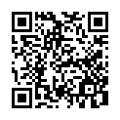
КОНТАКТЫ
Интересные новости в социальной сети РТС-Тендер
НА ВСЕЙ ТЕРРИТОРИИ РФ
www.rts-tender.ru
8 800 77 55 800
ЗВОНОК ПО РОССИИ БЕСПЛАТНЫЙ
+7 (495) 419-17-25
Доб. 28568
info@rts-tender.ru
support@rts-tender.ru
a.spirin@rts-tender.ru
Спирин А.А.

